Slide 1
原子中的电子
1、H 原子
2、电子的自旋
3、多电子原子中电子的分布
4、激光

Slide 2
第一节 H 原子
一、氢原子光谱的规律性
二 、卢瑟福的原子核模型
三 、氢原子的玻尔理论
四、氢原子玻尔理论的意义和困难
五、 H 原子玻尔理论的主要结论
六、量子力学中的氢原子问题

Slide 3

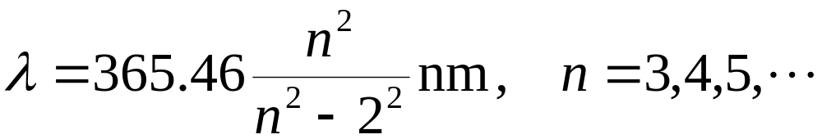
一、氢原子光谱的规律性
H 原子光谱
656.28
486.13
434.05
nm
1. 1885 年瑞士数学家巴耳末发现氢原子光谱中可见
光部分的规律为

Slide 4
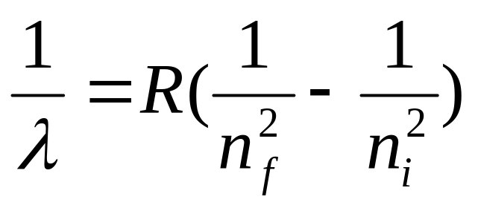
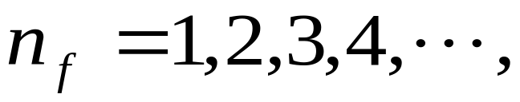
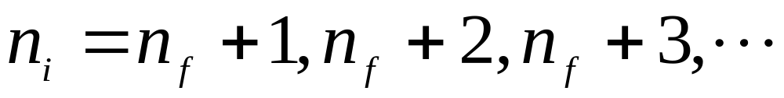
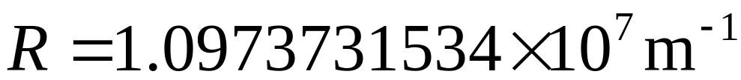
2. 1890 年瑞典物理学家里德伯给出氢原子光谱公式
—（广义巴耳末公式）
里德伯常量

Slide 5
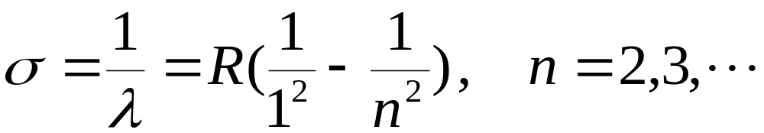
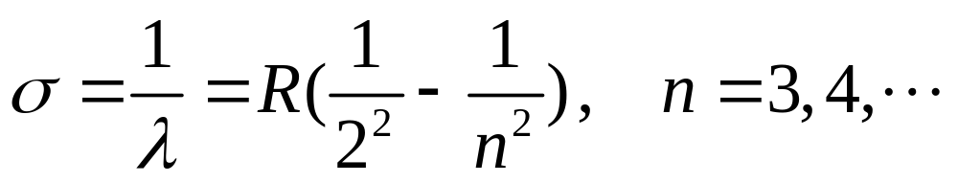

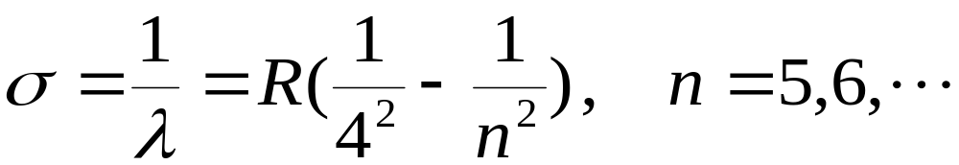
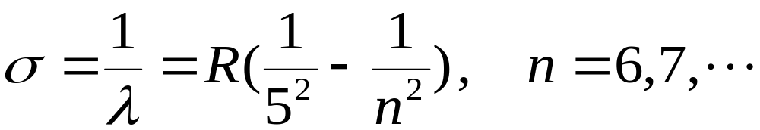
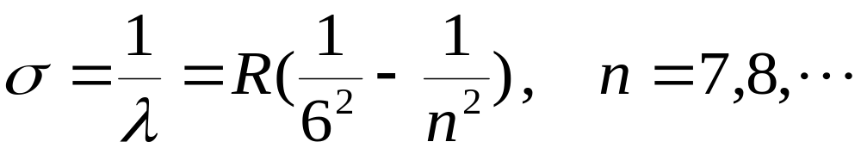
紫外
莱曼系
可见光
巴尔末系
帕邢系
布拉开系
红外
普丰德系
汉弗莱系

Slide 6
二、卢瑟福的原子核模型
1. 1897年 J.J.汤姆孙发现电子
2. 卢瑟福的原子有核模型（行星模型）
原子的中心有一带正电的原子核，它几乎集中了
原子的全部质量，电子围绕这个核旋转，核的尺寸与
整个原子相比是很小的 .
原子
电子
原子核

Slide 7






经典核模型的困难
根据经典电磁理论，电子绕核作匀速圆周运动，作加速运动的电子将不断向外辐射电磁波 .
+
原子不断地向外辐射能量，
能量逐渐减小，电子绕核旋转的频率也逐渐改变，发射光谱应是连续谱；
由于原子总能量减小，电子
将逐渐的接近原子核而后相遇，原子不稳定 .
+

Slide 8
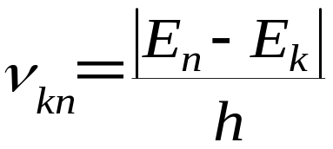
三、氢原子的玻尔理论
1、玻尔的三个假设
（1）定态假设
原子系统只能处在一系列不连续的能量状态，这些状态称为原子的稳定状态，相应的能量分别是E_{1、} E_{2、} E_{3、}…（E₁<E₂< E₃…）
（2）频率条件
电子从E_{n}跃迁到E_{k}时，发射或吸收光子的频率为

Slide 9
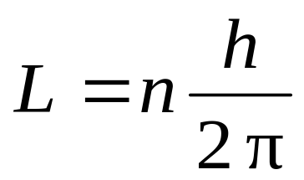
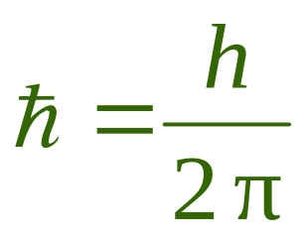
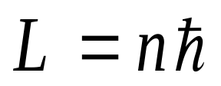
（3）量子化条件
电子绕核作圆周运动时，其稳定状态必须满足
，n=1, 2, 3, …
式中L是电子的角动量，n 称为量子数。
定义约化普朗克常数:
则量子化条件成为:

Slide 10
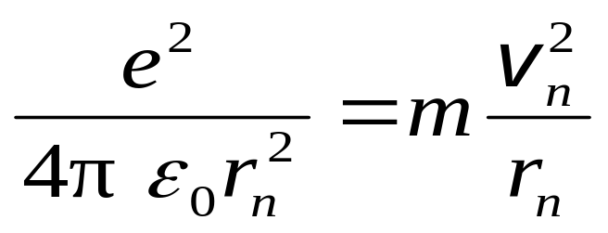
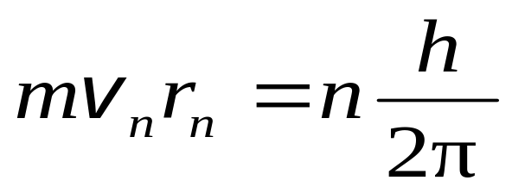
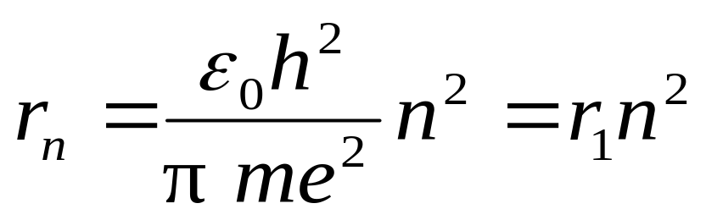
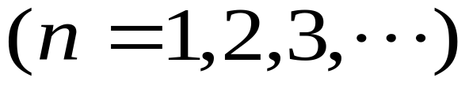
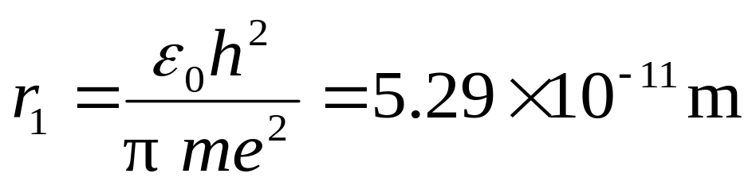
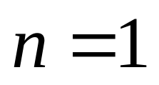
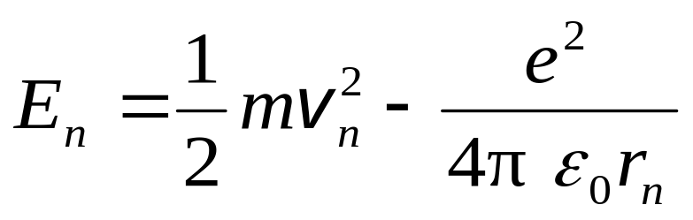

2. 氢原子能级公式
由牛顿定律
由假设 2 量子化条件
电子
半径
, 玻尔半径
第 轨道电子总能量

Slide 11

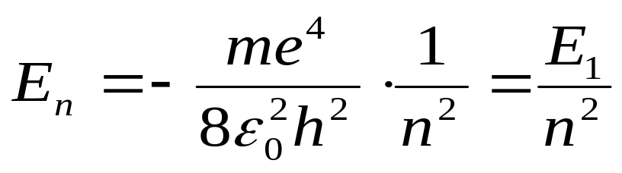






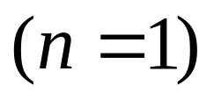


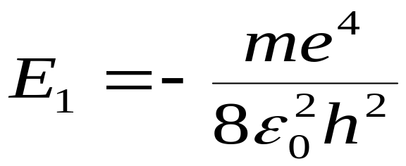
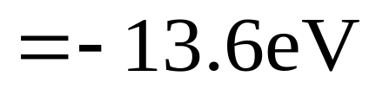
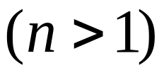
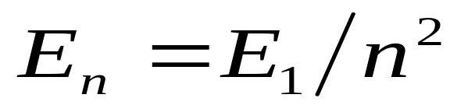


自由态
氢原子能级图
激发态
基态能量
（电离能）
激发态能量
基态

Slide 12
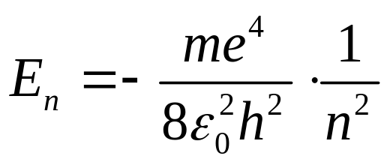
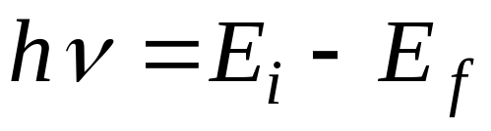
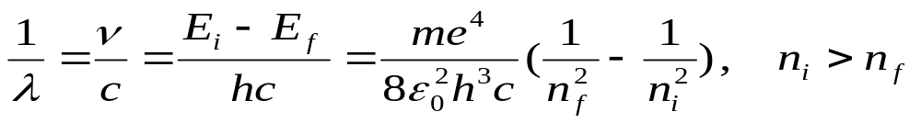
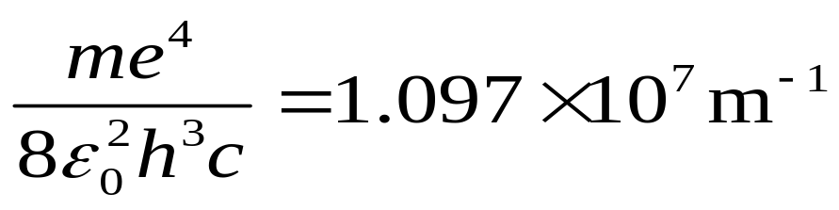


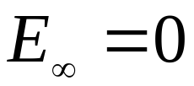



3. 玻尔理论对氢原子光谱的解释
（里德伯常量）
氢原子能级跃迁
布拉开系
与光谱系
帕邢系
巴耳末系
莱曼系

Slide 13
四、氢原子玻尔理论的意义和困难
（1）正确地指出原子能级的存在（原子能量量子化）；
（2）正确地指出定态和角动量量子化的概念；
（3）正确的解释了氢原子及类氢离子光谱；
（4）无法解释比氢原子更复杂的原子；
（5）把微观粒子的运动视为有确定的轨道是不正确的；
（6）是半经典半量子理论，存在逻辑上的缺点，即把
微观粒子看成是遵守经典力学的质点，同时，又
赋予它们量子化的特征 .

Slide 14
[例1] 在气体放电管中，用能量为12.5eV的电
子通过碰撞使氢原子激发，问受激发的原子向
低能级跃迁时，能发射哪些波长的光谱线?

Slide 15
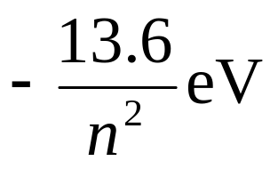
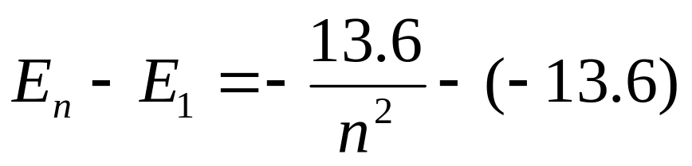
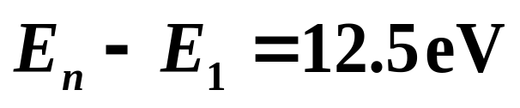
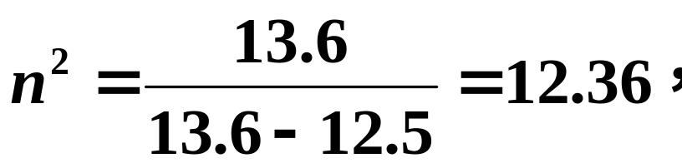

[解] 设氢原子全部吸收电子的能量后被激发
到第 n 个能级，此能级的能量为
即
把 代入
得
n 只能取整数，氢原子最高能激发到 n = 3

Slide 16
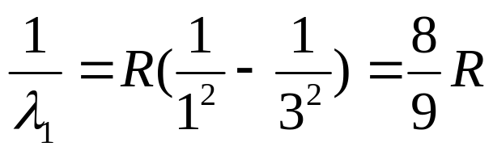

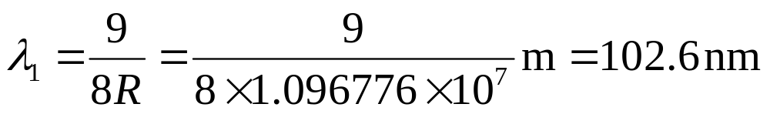

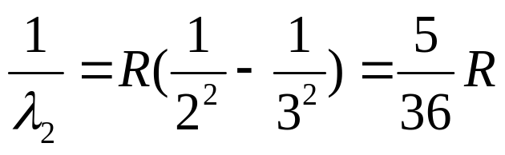
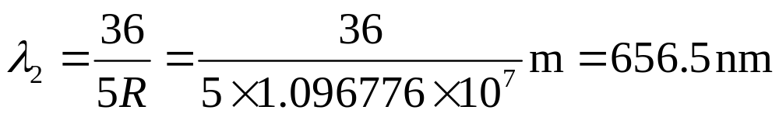
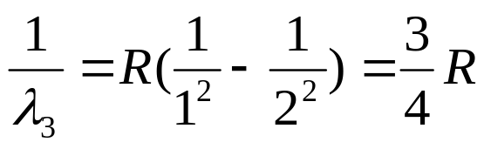

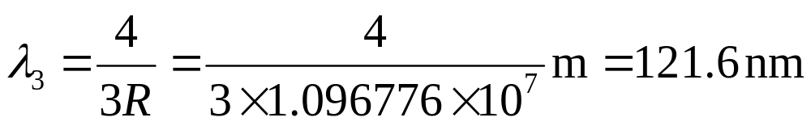
也能激发到 n = 2 的能级，能产生 3 条谱线
1）
2）
3）

Slide 17
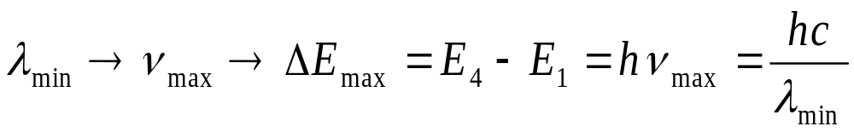
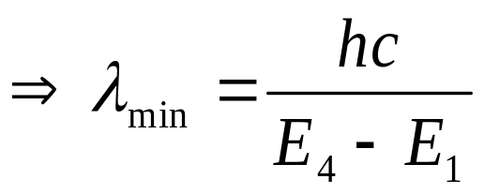
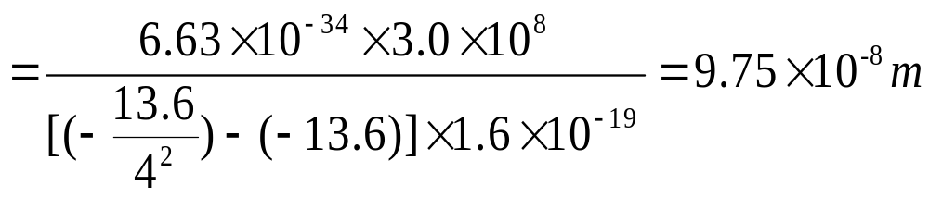
例2设大量氢原子处于n=4的激发态，它们跃迁时发射出一簇光谱线，则这簇光谱线最多可能有 条，其中最短的波长是 Å.
解：⑴可能的跃迁：
n=4 → 3, 2, 1
→ 6条谱线
n=3 → 2, 1
n=2 → 1
⑵

Slide 18
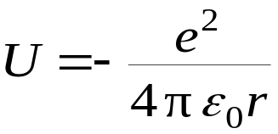
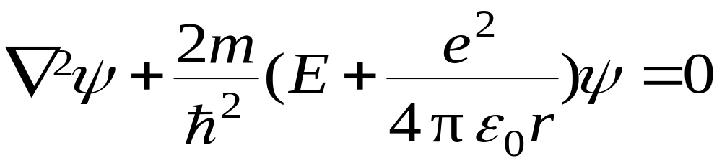
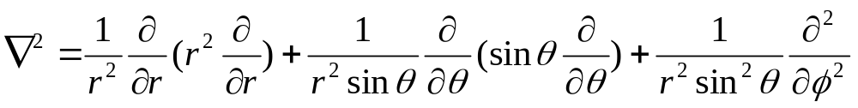
五、量子力学中的氢原子问题
1、氢原子的定态薛定谔方程
势能
球坐标系
分离变量

Slide 19
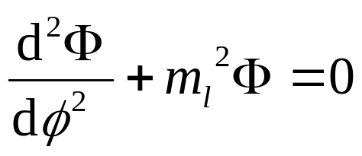
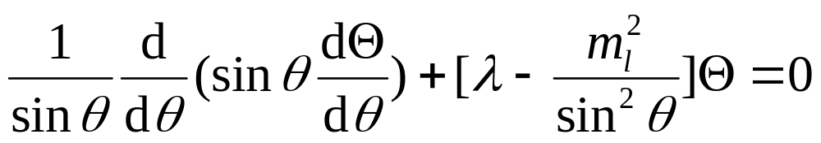

代入，波函数分别满足常微分方程：
m_{l} 、λ 是引入的常数，由波函数标准条件得到
R，Θ 和 Φ ψ ( r , θ , ϕ )

Slide 20

2、量子化条件和量子数
（1）能量量子化和主量子数
能量是量子化的，n 称为主量子数（相当于半经典中的电子层）

Slide 21

（2）角动量量子化和角量子数(轨道量子数）
大小
对同一个 n，能量相同，但角动量有n个不同的值
光谱有细小分支，角量子数l表示电子亚层，对于一定的n值，l 可取0，1，2，3，4…n-1等，用光谱学上的符号相应表示为s，p，d，f，g等。

Slide 22

（3）角动量空间量子化和磁量子数
电子的轨道角动量在Z方向的分量是
磁量子数
对同一个 l ，角动量 Z 方向分量可能有2 l + 1 个不同的值

Slide 23




3. 氢原子中电子的概率分布
本征波函数
径向
角向
角向波函数
电子在（n, l, m_{l}）量子态下在空间
( ) 处出现的概率密度是

Slide 24



基态（ n = 1，l = 0， m_{l} = 0 )波函数
基态电子径向概率密度分布
径向概率密度

Slide 25



基态：
— 玻尔半径
ρ₁₀
电子出现在 r = a₀ 的处的概率最大
0 1

Slide 26






量子数小结
主量子数 n =1, 2, 3, …， 决定能量
角量子数（轨道量子数）（副量子数）
l = 0, 1, 2 …（n-1），决定角动量
的大小
磁量子数 m_{l} =0,
决定 的空
间取向

Slide 27
讨论
1)电子的状态用量子数 n , l , m_{l} 或量子态（n , l , m_{l} ）描述，相当于3个自由度对应的3个独立坐标
2) 能量只和主量子数有关
3) 简并 简并态
同一个主量子数不同的角量子数和磁量子数具有相同的能量，这种情况叫能级的简并。同一能级的各状态称简并态。
例如：n=3 有9 种简并态

Slide 28
第二节 电子自旋
一、 斯特恩-盖拉赫实验
二、 电子自旋

Slide 29









一、 斯特恩 - 盖拉赫实验
证明角动量空间量子化的首例实验
1. 实验构思
每个角动量对应一个磁矩
且
角动量
那么
量子化
量子化
磁矩在均匀磁场受力矩 ，
发生转动
磁矩
实验基本思想：让原子通过非均匀磁场，看是否发生偏转，发生偏转，则说明原子有磁矩

Slide 30
2. 斯特恩－盖拉赫实验装置（1921）
S
2条
原子炉
N
发生偏转
准直屏
磁 铁

Slide 31
3. 结论
1)出现了分立现象：说明角动量确实空间量子化
2)也出现了疑问：理论上，角动量空间应分立(2l＋1)条，即奇数条；实验出现偶数条，怎么解释？
3) 若角动量量子数取半整数，就可出现偶数条。
史特恩—盖拉赫实验的意义：
(1) 证实了空间量子化；
(2) 证实了自旋的存在。

Slide 32


二、电子自旋
1925年,乌伦贝克（G.E.Uhlenbeck）和古兹米特（S. Goudsmit）为了解释原子光谱的精细结构(光谱双线) 提出了大胆的假设：电子具有固有的角动量，叫自旋角动量，相应的磁矩---自旋磁矩。对应的自旋量子数: m_{s}= ±1/2
电子带负电，磁矩方向和自旋方向相反
电子自旋是电子本身的一种属性，不是经典概念。

Slide 33





自旋具有角动量的性质 量子化
对 应
轨道角动量
自旋角动量
l = 0, 1, 2…(n-1)
s — 自旋量子数
m_{S} — 自旋磁量子数

Slide 34
小结：
1、原子中电子运动状态由四个量子数决定：
主量子数 n : n =1,2,3,…
角量子数 l : l = 0,1,2,…,(n-1)
磁量子数 m_{l} : m_{l} = 0,±1, ±2,…, ± l
自旋磁量子数 m_{s} : m_{s}= ±1/2
量子态 （n ，l , m_{l} , m_{s} )

Slide 35



量子态 ( n , l , m_{l} , m_{s} )
一般结论:
E_{n} 能级简并量子态的数目: 2n² 个
当 n、l、m_{l} 一定时，为 2
当 n、l 一定时，为 2 (2l+1)
当 n 一定时，为
n 项

Slide 36
2、简并态
考虑了自旋后 电子 n = 3 态有几种简并态？
角动量有 3 种
每种角动量空间取向有2l+1种
电子还有 2 种自旋
所以共有18 种

Slide 37
第三节 多电子原子中电子的分布
原子的电子壳层结构
泡利不相容原理
能量最小原理

Slide 38
一、原子的电子壳层结构
主量子数 n = 1，2，3，…，
壳层
称为 K，L，M，…
l = 0，1，2，…，（n－1）
称为 s，p，d，f，g，h，…
支壳层

Slide 39
二、多电子原子中电子的排列
1、泡利不相容原理（ 1925 ）
( Pauli exclusion principle )
在一个原子内不可能有两个或两个以上的电子处于同一状态，即不可能有两个或两个以上的电子具有完全相同的四个量子数。
（n，l，m_{l}，m_{s}）
2、 各壳层可容纳的电子数

Slide 40


一个支壳层内电子可有2（ 2l + 1 ）种量子态
对 应
∴ 主量子数为 n 的壳层内可容纳的电子数为

Slide 41
3、 能量最小原理
原子处于正常状态时，电子的排布应使原子的能量最低。
◆ 能级高低与 n 和 l 有关， 即 E _{n ，l}
经验规律:（ n + 0.7 l ）值大，能级高。
例如： E _{3，2} > E _{4，0}
(3d 态) (4 s态)

Slide 42
“电子优先占据最低能态”
n
l
4 s
210
3d3p3s
3
Ze
K
L
M
2
10
2p2s
n=1
n=2
n=3
1
0
1s

Slide 43
各壳层可容纳的电子数
N_{l}
l
0 1 2 3 4 5 6
N_{n}
n
s p d f g h i
1 2 3 4 5 6 7
K L M N O P Q
2
2 8 18 32 50 72 98
2 6
2 6 10
2 6 10 14
2 6 10 14 18
2 6 10 14 18 22
2 6 10 14 18 22 26

Slide 44

第四节 激 光
激光是受激辐射放大
原理产生的一种
相干光辐射。
英文名 — Laser
“Light amplification by stimulated emission of radiation”
第一个字母缩写。

Slide 45
1960年，第一台红宝石激光器在美国研制成功
激光的理论研究
激光器件的研制
激光技术的应用
都得到了突飞猛进的发展。
激光引起现代光学应用技术的变革，
促进了物理学和其他学科的发展。
主要介绍激光的产生、特性及应用。

Slide 46


一、自发辐射 受激辐射和吸收
原子在能级之间的跃迁 光辐射和吸收
原子跃迁与光吸收、辐射的关系为
原子和光的相互作用可能引起三种跃迁过程

Slide 47
自发辐射
激发态E₂
hv
低能级E₁
激发态E₂上的原子会自发地向低能级跃迁，并发出一个光子，称为自发辐射。
特点：各个原子都是自发地、独立地进行辐射，发出的光为非相干光。
设 N₁ 、N₂ — 单位体积内处于E₁ 、E₂能级的原子数
单位体积中单位时间内，从E₂ → E₁自发辐射的原子数：

Slide 48


写成等式
自发辐射系数
A₂₁是单个原子单位时间内发生自发辐射的概率

Slide 49


激发态E₂
2. 受激吸收
低能级E₁
E₁上的原子可以吸收一个频率为 的光子跃迁到高能级 E₂，这种过程称为受激吸收。
吸收系数
3．受激辐射 (stimulated radiation)

Slide 50




N₂
频率、位相和
偏振态完全相同
外来光子
E₂
hν
hν
全同光子
E₁
N₁
高能态E₂上的原子，在自发辐射前，受到频率为 的外来光子的诱发作用，就可能从E₂跃迁到E₁，同时发出一个与外来光子频率、位相和偏振态完全相同的光子，该过程称为受激辐射。
.
。
.
受激辐射的光放大示意图
发光前 发光后

Slide 51
光放大：如果受激辐射的两个光子再引起另外两个原子的受激辐射，就得到4个相同的光子，这样的过程继续下去，就能得到大量特征相同的光子，就实现了光强的相干放大。
激光 —— 受激辐射产生的光

Slide 52


设 ρ（ν、Ｔ）— 为温度Ｔ 时, 频率在ν 附近，
单位频率间隔的外来光的能量密度。
单位体积中单位时间内，从E_{２}→ E_{１}受激辐射
的原子数：
写成等式
受激辐射系数

Slide 53

A₂₁ 、B₂₁ 、B₁₂ 称为爱因斯坦系数。
爱因斯坦 1917年从理论上得出
B₂₁ = B₁₂
爱因斯坦的受激辐射理论为1960年在实验上
获得激光奠定了理论基础。

Slide 54
二、产生激光的基本条件
1. 粒子数反转分布
光与原子系统相互作用时，同时存在着自发辐射、受激辐射和受激吸收三种跃迁过程
增加光子
减少光子
光通过物质时，光子数是增加还是减少，取决于哪个过程占优势，取决于原子数N₁ 和N₂
原子系统，在温度不太低的平衡态，原子数目按能级的分布服从玻耳兹曼（Boltzmann）统计分布

Slide 55







若 E₂ > E ₁，则两能级上原子数目之比
E_{n}
N_{n}
N₂
E ₂ - E ₁ ～1eV
N₁
能级图
.
.
.
.
.
.
.
.
.
.
.
.
.
.
.
.
.
.
.
.
。
。
。
。
。
。
。
。
。
。
。
。
。
。
。
。
。
。
粒子数的正常分布
粒子数反转分布

Slide 56
2. 泵浦方式（气体放电、光照、化学反应）
泵浦: 实现工作物质 N₂ > N₁ 的过程叫激励（又叫泵浦或抽运）。
3. 亚稳态能级
亚稳态能级：寿命特别长(10^{－3}～1s)的激发态
具有亚稳态能级的物质，才能实现粒子数反转。
4. 光学谐振腔
激光器的工作物质被激活后虽能产生光放大，但所得到的光的方向性和单色性都很差，强度也很微弱，没有实用价值。为了得到激光，必须加上一个光学谐振腔。

Slide 57
激励能源
⇓
激光
⇒
全反射镜
激活介质
部分反射镜
最简单的光学谐振腔是两个反射镜，一个是全反射镜，另一个是部分透光的反射镜，激光从部分反射镜输出。
谐振腔的作用：
（1）产生和维持光振荡和光放大
（2）对激光的方向进行控制；
（3）对频率进行选择。

Slide 58

三、激光的特性
1、方向性好
利用激光准直仪可使长为2.5km的隧道掘进偏差不超过16nm
2、单色性好
激光的单色性比普通光高 倍
3、能量集中
4、相干性好
普通光源的发光过程是自发辐射,发出的不是相干光, 激光的发光过程是受激辐射,它发出的光是相干光

Slide 59

习 题
1. 如图所示，一束动量为p的电子，通过缝宽为a的狭缝，在距离狭缝为R处放置一荧光屏，屏上衍射图样中央最大的宽度d等于（D）
（A）2a²/R (B)2ha/p (C)2ha/Rp (D)2Rh/ap

Slide 60




从各受激态到基态

Slide 61


3. 在气体放电管中，用能量为12.1Ev的电子去轰击处于基态的氢原子，此时氢原子所能发射的光子能量只能是（ C ）
(A) 12.1eV (B) 10.2eV
(C) 12.1 eV,10.2 eV和 1.9 eV (D) 12.1 eV,10.2 eV和3.4 eV

Slide 62

4. 将波函数在空间各点的振幅同时增大D倍，则粒子在空间的分布几率将（D）
（A）增大D/2倍 （B）增大2D倍 （C）增大D倍 （D）不变
5. 在康普顿效应实验中，若散射光波长是入射光波长的1.2倍，则散射光光子能量ε与反冲电子动能E_{K}之比ε/E_{K}为：D
（A）2 （B）3 （C）4 （D）5

Slide 63

6.当照射光的波长从4000Å变到3000Å时，对同一金属，在光电效应实验中测得的遏止电压将：D
（A）减小0.56V （B）减小0.34V
（C）增大0.165V （D）增大1.035V

Slide 64





Slide 65




Slide 66


设描述微观粒子运动状态的波函数为 ，则 表示 ：
波函数满足的条件是：

Slide 67



Slide 68


